Slide 1
Tener Usage

Slide 2
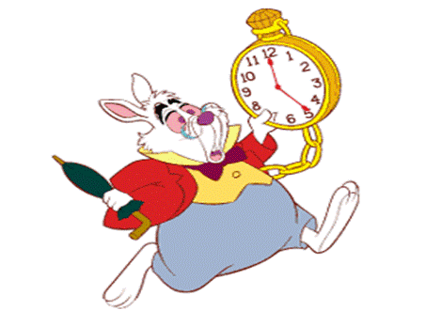
Tener prisa.
To be in a hurry.
Tengo prisa.
Tienes prisa.
Tiene prisa.
Tenemos prisa.
Tenéis prisa.
Tienen prisa.

Slide 3
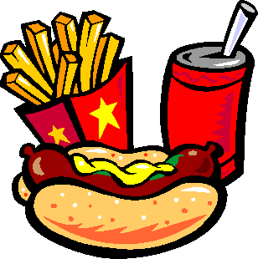
Tener hambre.
To be hungry.
Tengo hambre.
Tienes hambre.
Tiene hambre.
Tenemos hambre.
Tenéis hambre.
Tienen hambre.

Slide 4
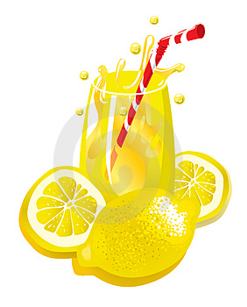
Tener sed.
To be thirsty
Tengo sed.
Tienes sed.
Tiene sed.
Tenemos sed.
Tenéis sed.
Tienen sed.

Slide 5
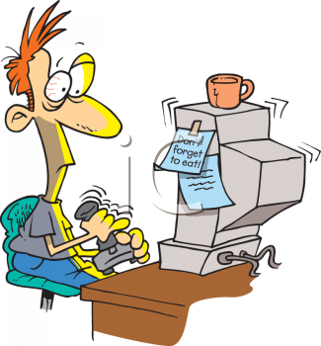
Tener sueño.
To be sleepy
Tengo sueño.
Tienes sueño.
Tiene sueño.
Tenemos sueño.
Tenéis sueño.
Tienen sueño.

Slide 6
Tener que Infinitive.
To have to _______________
Tengo que trabajar.
Tienes que ir a la tienda.
Tiene que hablar por teléfono.
Tenemos que descansar hoy.
Tenéis que cantar al ensayo.
Tienen que practicar deportes.

Slide 7
Tener ganas de Infinitive.
To feel like _______________
Tengo ganas de descansar.
Tienes ganas de patinar.
Tiene ganas de montar en bicicleta.
Tenemos ganas de estudiar.
Tenéis ganas de ir a la playa.
Tienen ganas de practicar deportes.

